Slide 1
স্বাগতম

Slide 2
শিক্ষক পরিচিতি
mohiuddin
হিজলা , বারিশাল

Slide 3
পাঠ পরিচিতি
এটা কি ?

Slide 4
পাঠ সম্পর্কিত ছভি/ভিডও
বাংলা দেশের মানচিত্র ও পতাকা

Slide 5
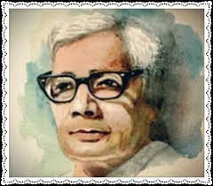
পাঠ ঘোষণা
বাংলাদেশ বিষয় বলি

Slide 6
শিখনলফ
বাংলাদেশ স্মপ্রকে ব্লতে পারবে
বাংলাদেশের জাতিয় বিষয় স্মপ্রকে ব্লতে রাবে
বাংলাদেশ কাদের অবদানে তাদের কে চিনবে

Slide 7
পাঠ উপস্থাপন

Slide 8
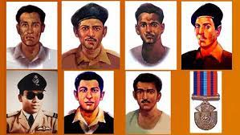
এদের পরিচয় হল

Slide 9
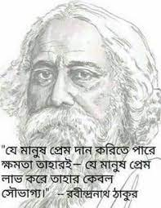
এদের পরিচয় হল

Slide 10
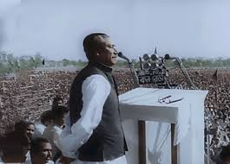
জাতির জনক বঙ্গবন্দ শেখ মুজিবুর রহমনএর অবধান

Slide 12
একক কাজ
জাতিয় বিষয় বাংলাদেশ লিখ

Slide 13
দলীয় কাজ
সংখেপে লিখো

Slide 14
বাড়ীর কাজ
বাংলাদ সম্প্রকে সামারি কর

Slide 15
ধন্যবাদ

